Slide 1

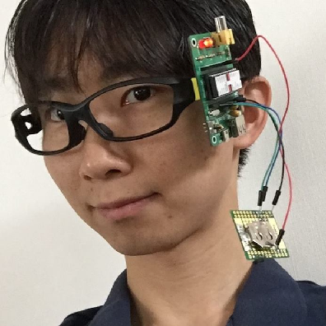

つくってまなぶ
楽しいプログラミング概論
Code for FUKUI / jig.jp
福野泰介 @taisukef

Slide 2

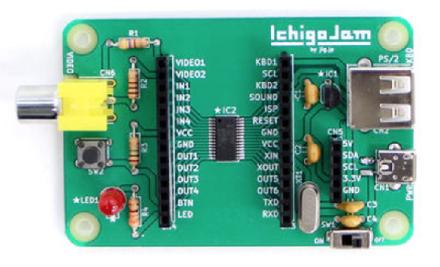
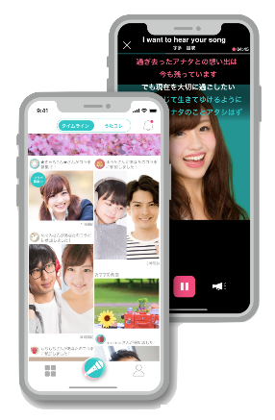

福野泰介 / ふくのたいすけ
株式会社 jig.jp 創業者＆会長
IchigoJam 開発者
Code for FUKUI 代表

Slide 3
プログラミング概論
はじめてのプログラミング
制御と計測とインターネット
スマホアプリとシビックテック

Slide 4
プログラミング概論
はじめてのプログラミング
制御と計測とインターネット
スマホアプリとシビックテック

Slide 5
一日一創プログラマー

Slide 6
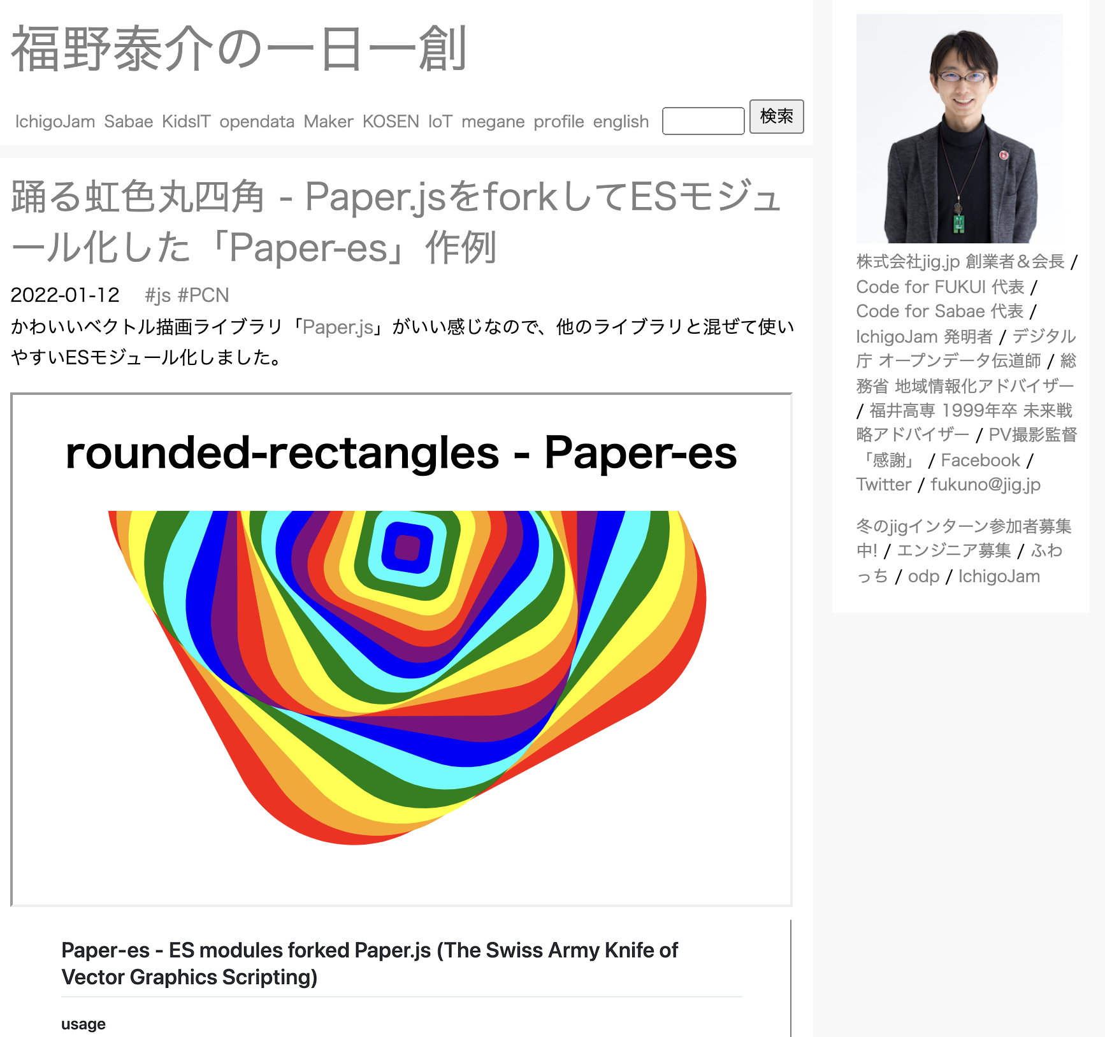

毎日何か創って発信
一日一創
丸10年、4000記事

Slide 7
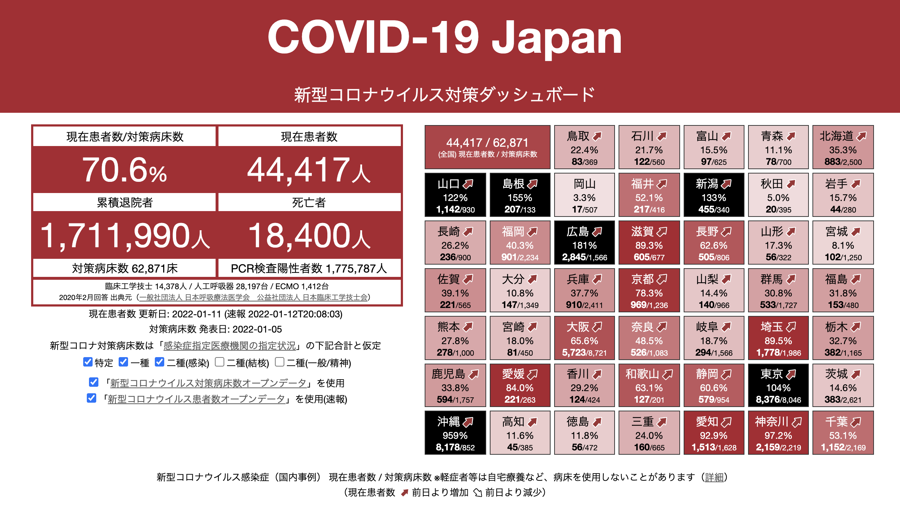
https://www.stopcovid19.jp/

Slide 8
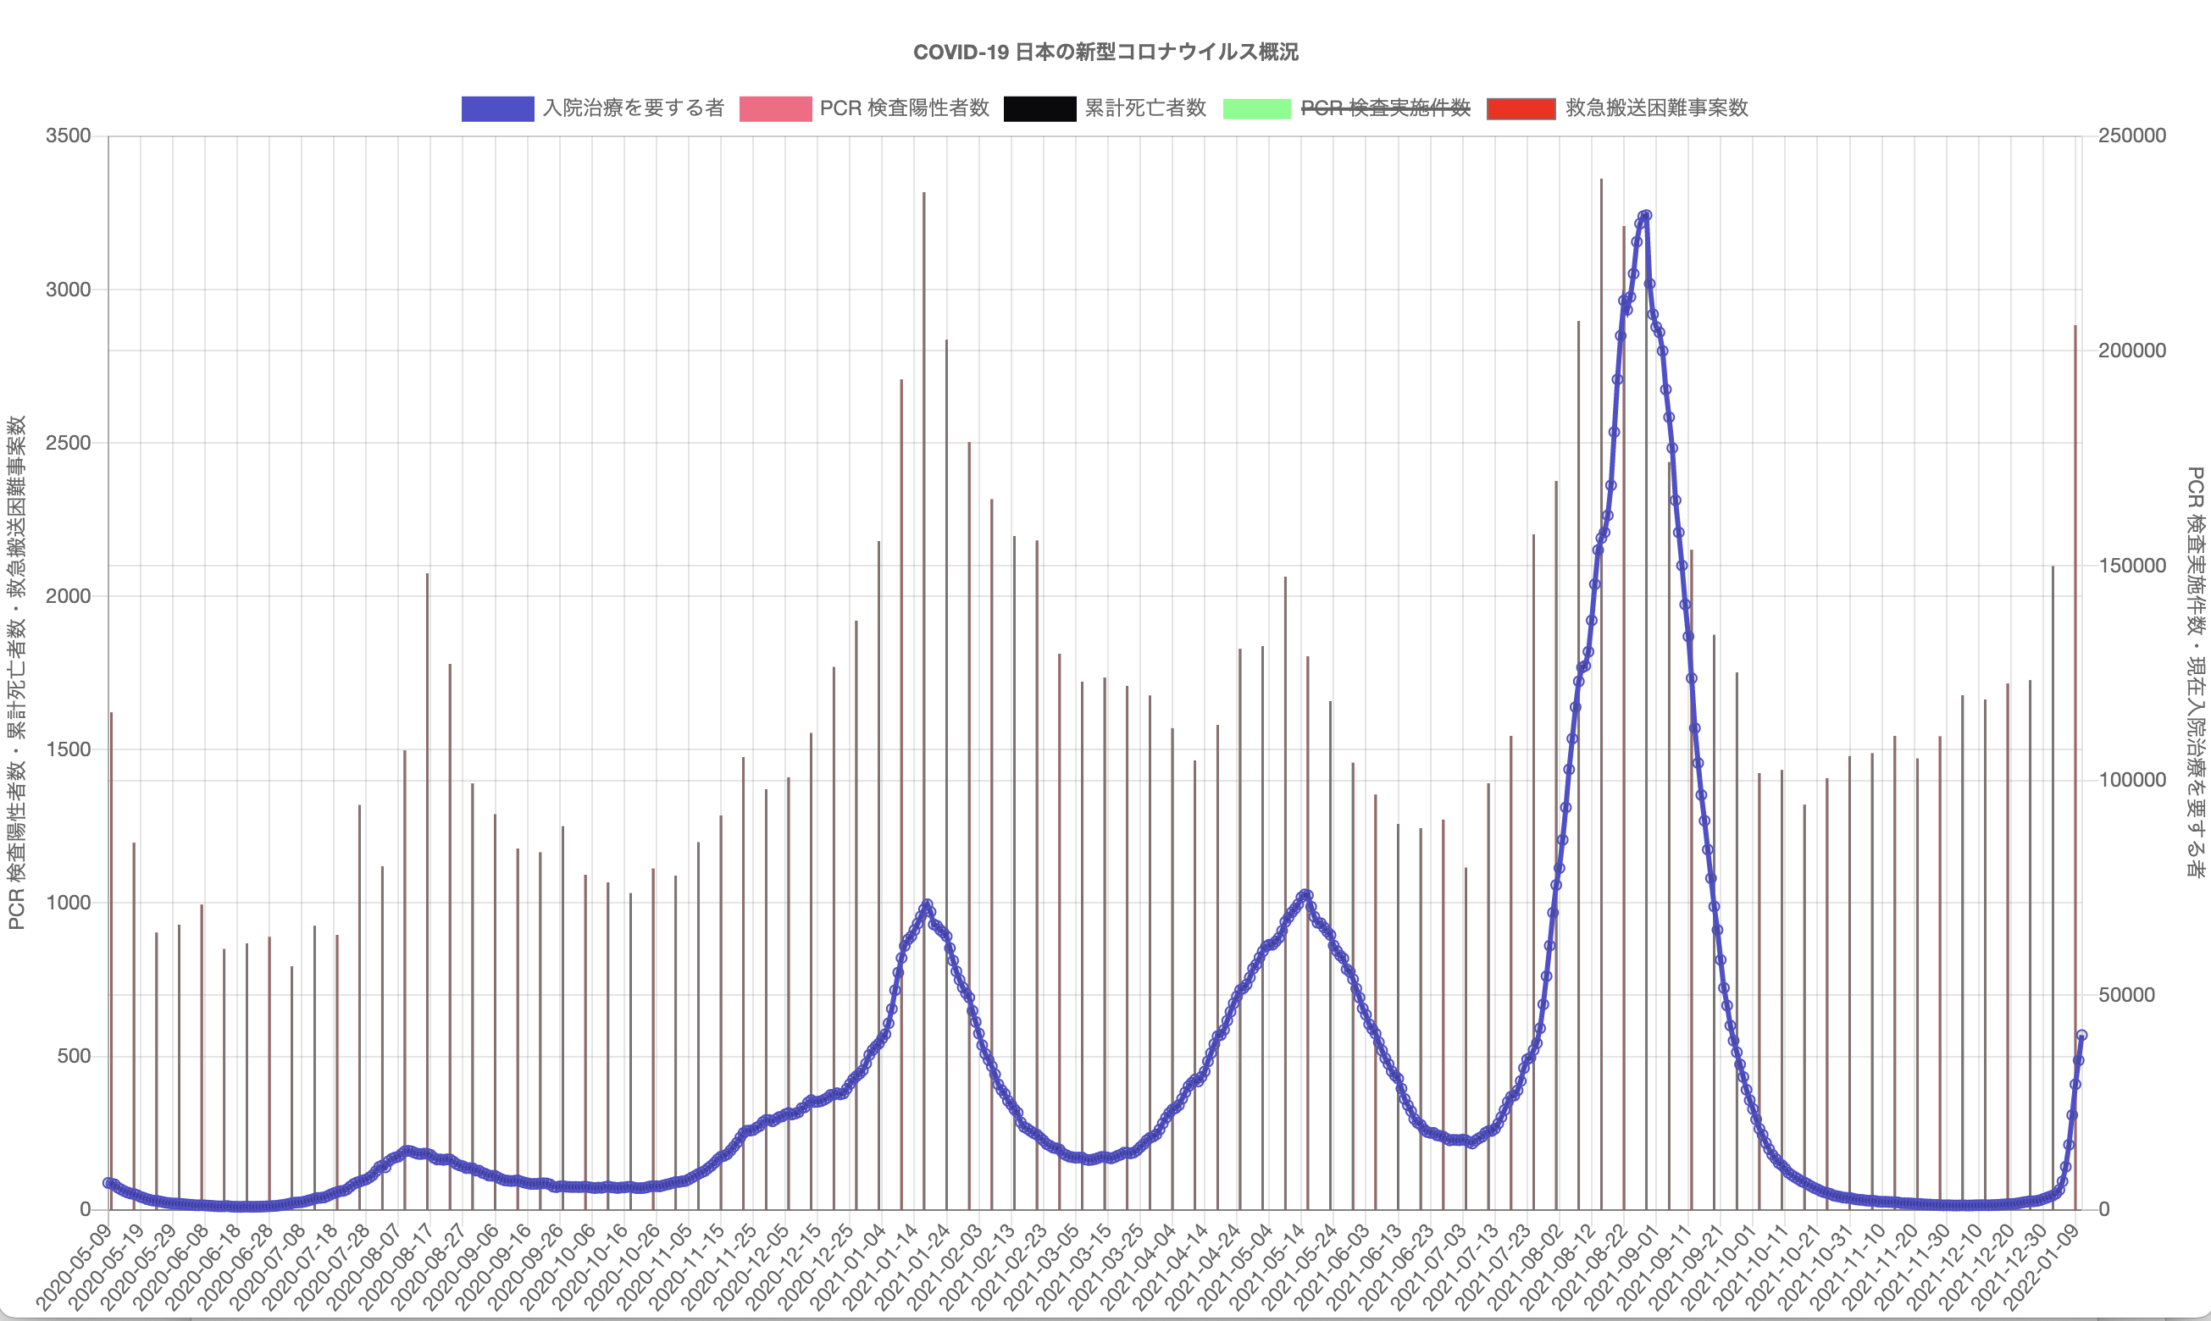
https://www.stopcovid19.jp/

Slide 9
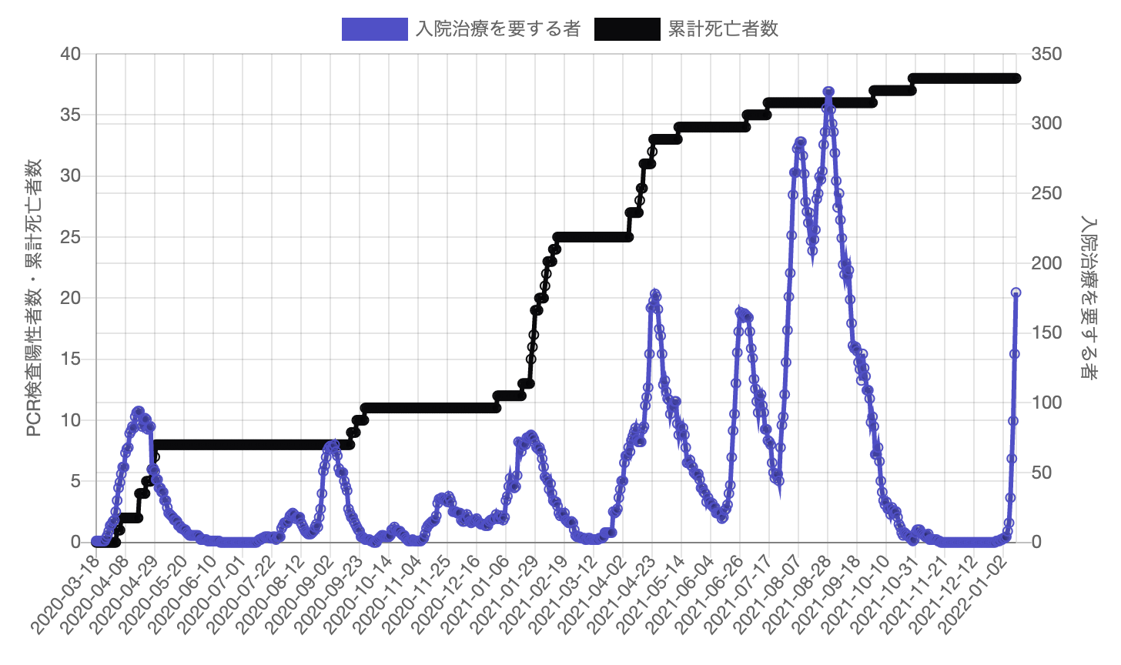
https://www.stopcovid19.jp/#Fukui

Slide 10
地域の課題をテクノロジーで解決
福井のシビックテック活動団体

Slide 11
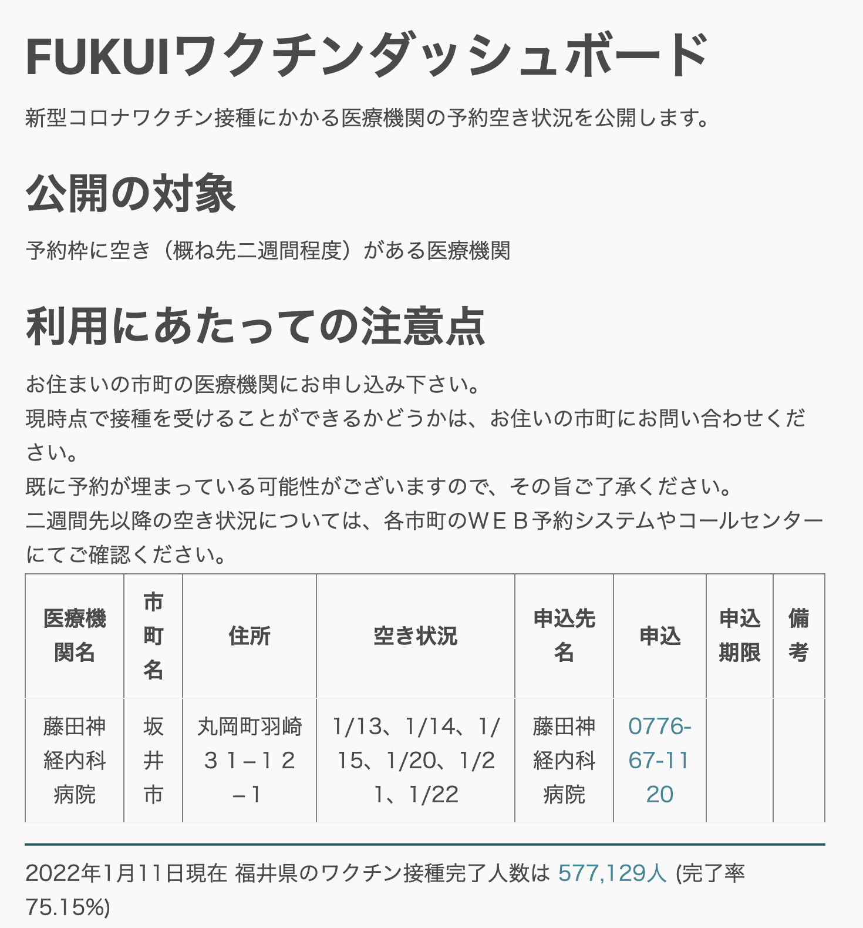
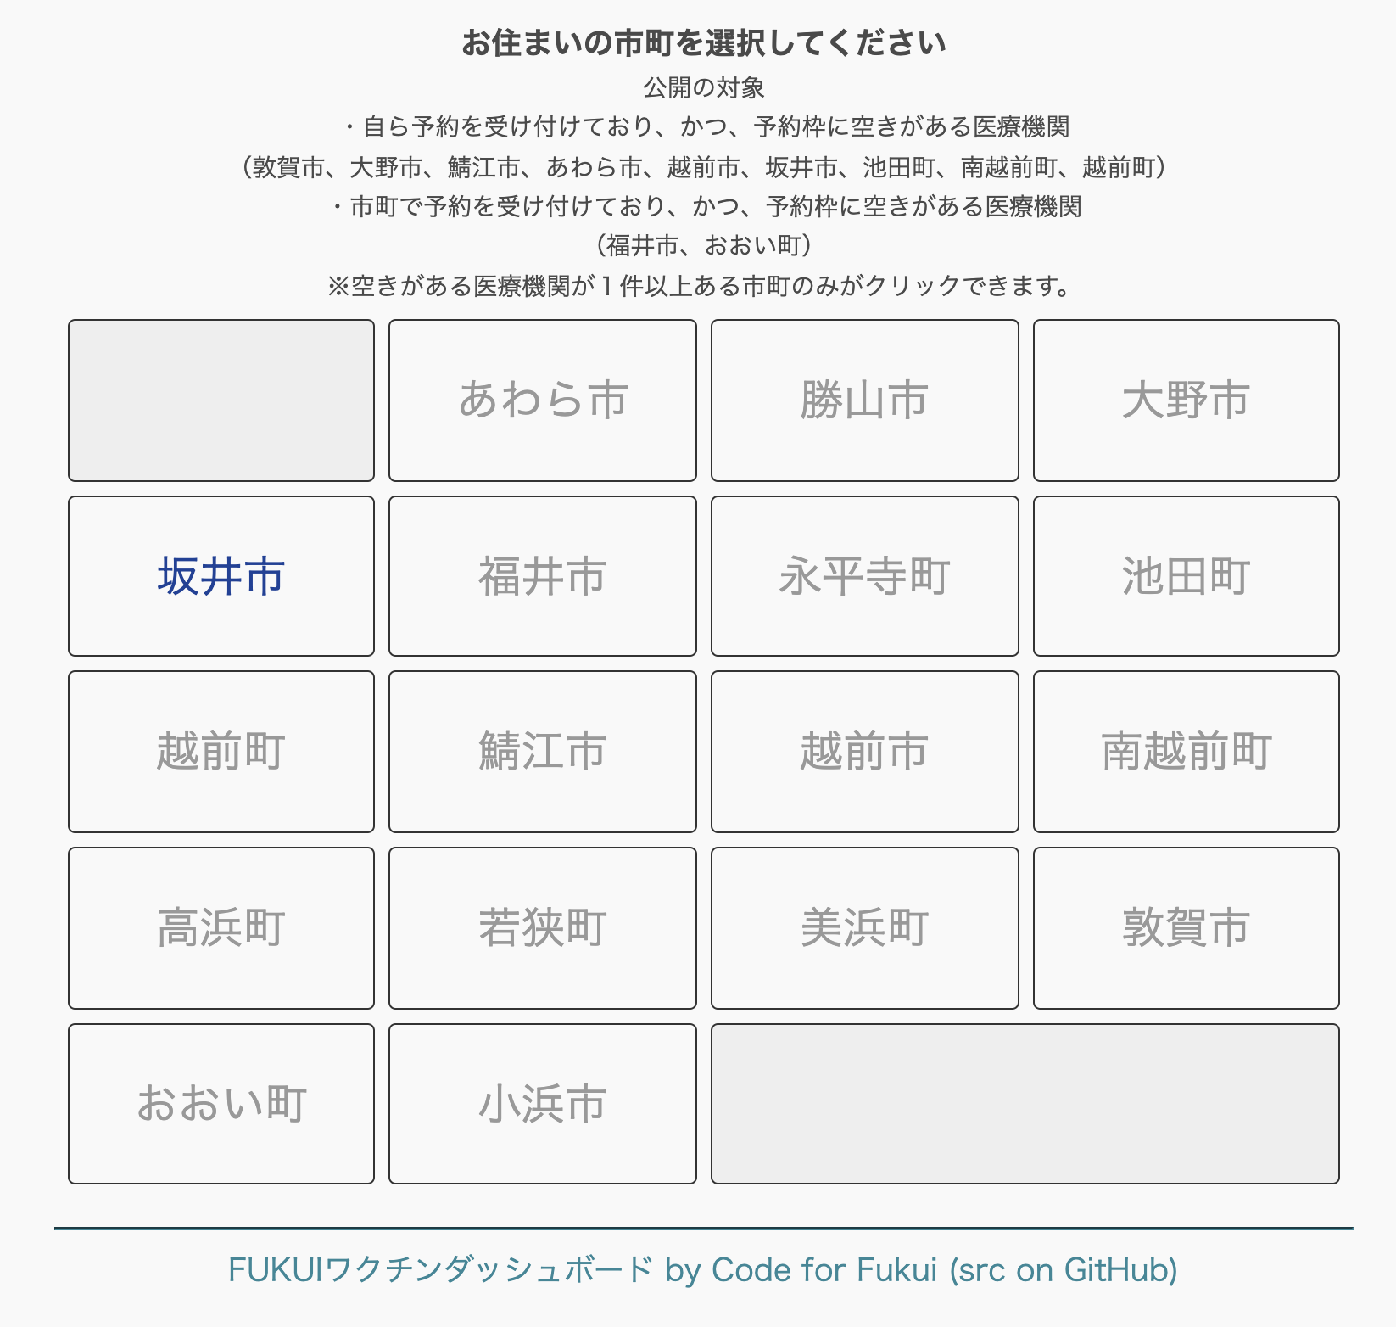
https://code4fukui.github.io/vaccine_dashboard/
福井県庁 x Code for FUKUI 合同プロジェクト

Slide 12
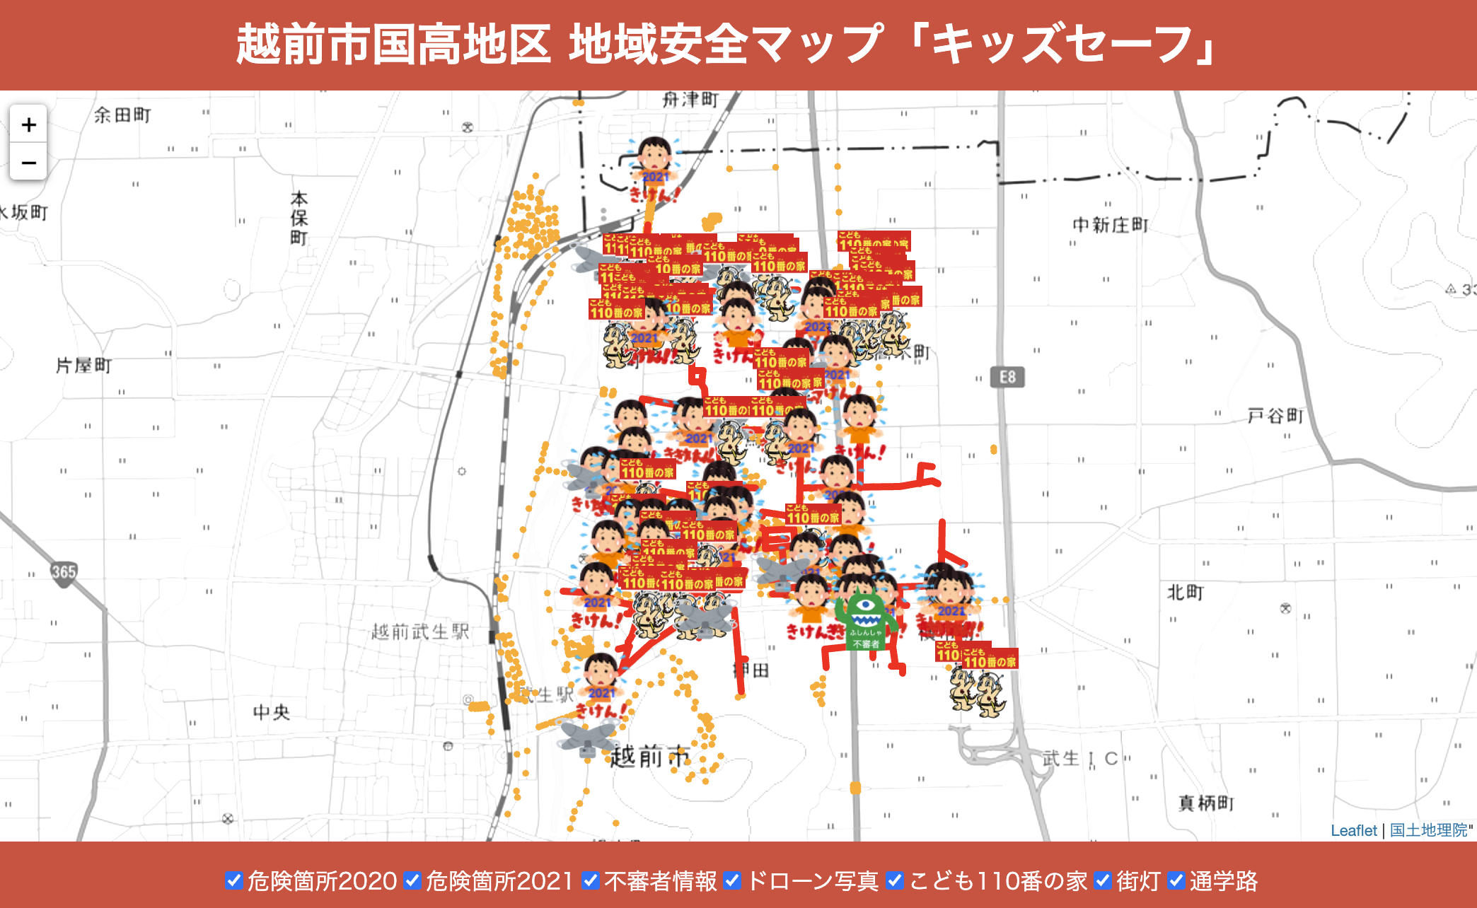
https://code4fukui.github.io/kunitaka/kidssafe.html
越前市 x Code for FUKUI

Slide 13

https://kani-robocon.com/ 越前がにロボコン、得点システム

Slide 14
まだまだ足りない
シビックテック
（市民による技術活用と社会貢献）

Slide 15
はじまりはゲーム

Slide 16

任天堂 スーパーマリオブラザーズ
1985年 6才 ゲームが好き！

Slide 17
ゲーム、つくれる！？

Slide 18
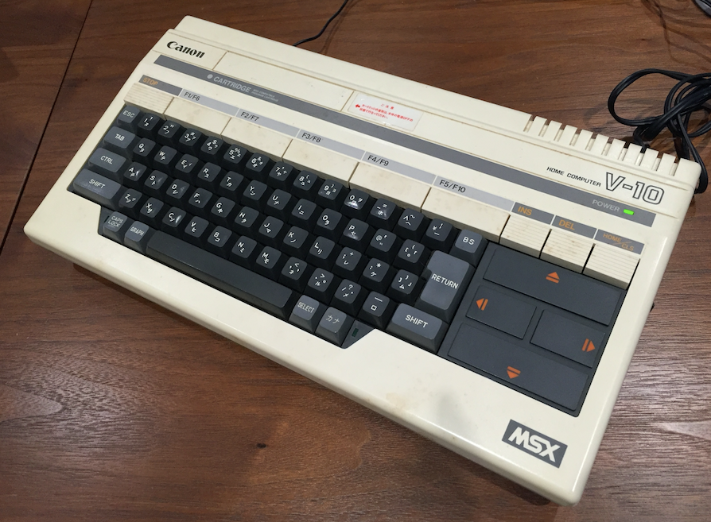

買ってもらったパソコン MSX
1987年 8才

Slide 19
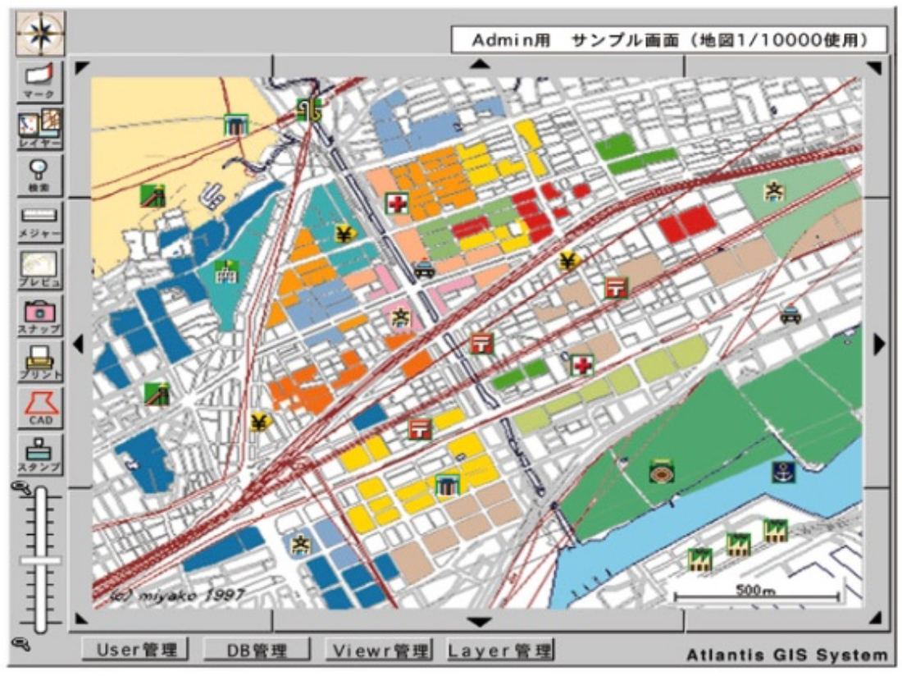
1997年 在学中作っていた地図アプリ
卒業後、起業、今に至る

Slide 20
つくろう！

Slide 21
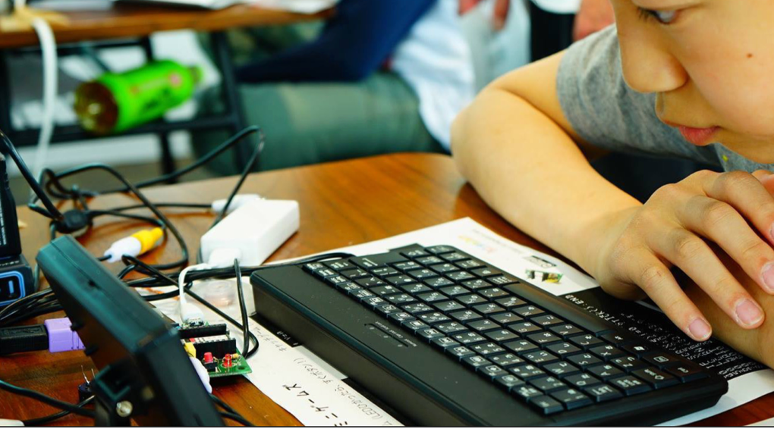

はじめてのプログラミング
with IchigoJam
(GIGA IchigoDake + Chromebook)
このプレゼンテーションは CC BY のオープンデータです
出典記載のみで、編集・改変して自由に活用いただけます
https://ichigojam.net/

Slide 22

コンピューターと
なかよくなろう

Slide 23
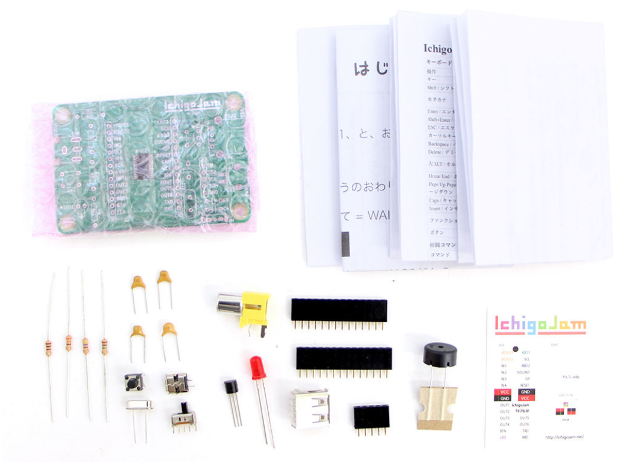
じぶんでくみたてるパソコン
IchigoJam 1,500円〜

Slide 24
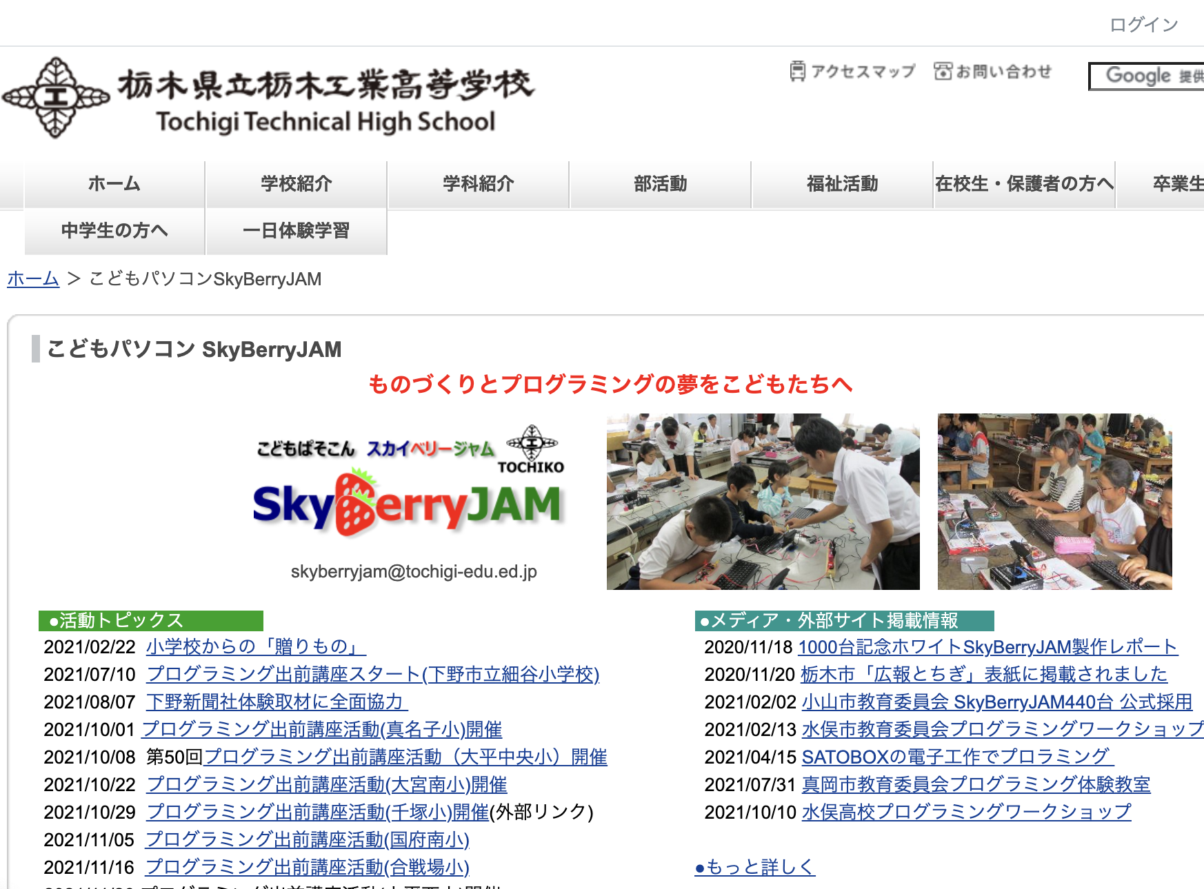
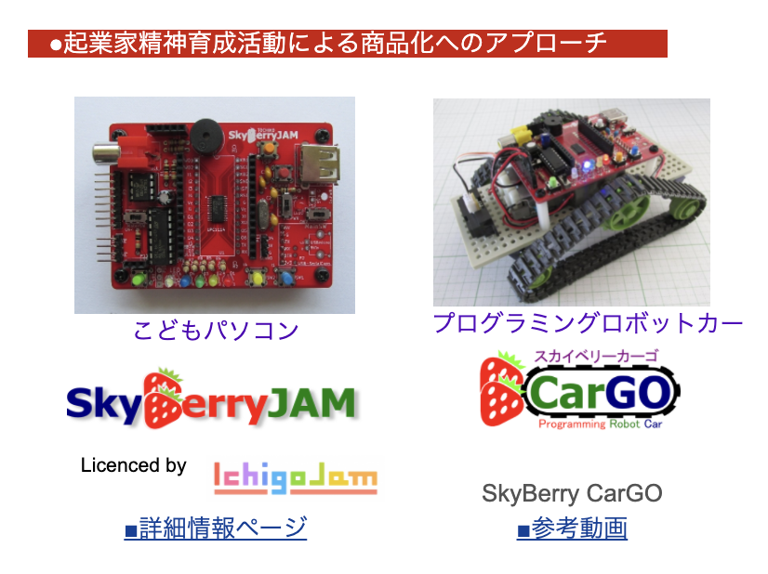
栃木県立栃木工業高校
SkyBerryJam

Slide 25
ぎが いちごだけ
GIGA IchigoDake

Slide 26
これがコンピューター！
おねだん、300円！
（GIGA IchigoDakeは2000円）

Slide 27
コンピューターと
はなそう

Slide 28
・・・
（ミミ、ナイヨ）
ハロー

Slide 29
セットアップ！

Slide 30
ぎが いちごだけ
くろむぶっく
GIGA IchigoDake
Chromebook
+
Dell Chromebook 3100 entry https://www.dell.com/ja-jp/shop/

Slide 31

くろむぶっく
Chromebook
ぎが いちごだけ
GIGA IchigoDake
さす
Dell Chromebook 3100 entry https://www.dell.com/ja-jp/shop/

Slide 32
くろむぶっく
Chromebook
ぎが いちごだけ
GIGA IchigoDake
さす
Dell Chromebook 3100 entry https://www.dell.com/ja-jp/shop/

Slide 33

15j.app
ブラウザで開く
https://15j.app
こちらをクリック

Slide 34
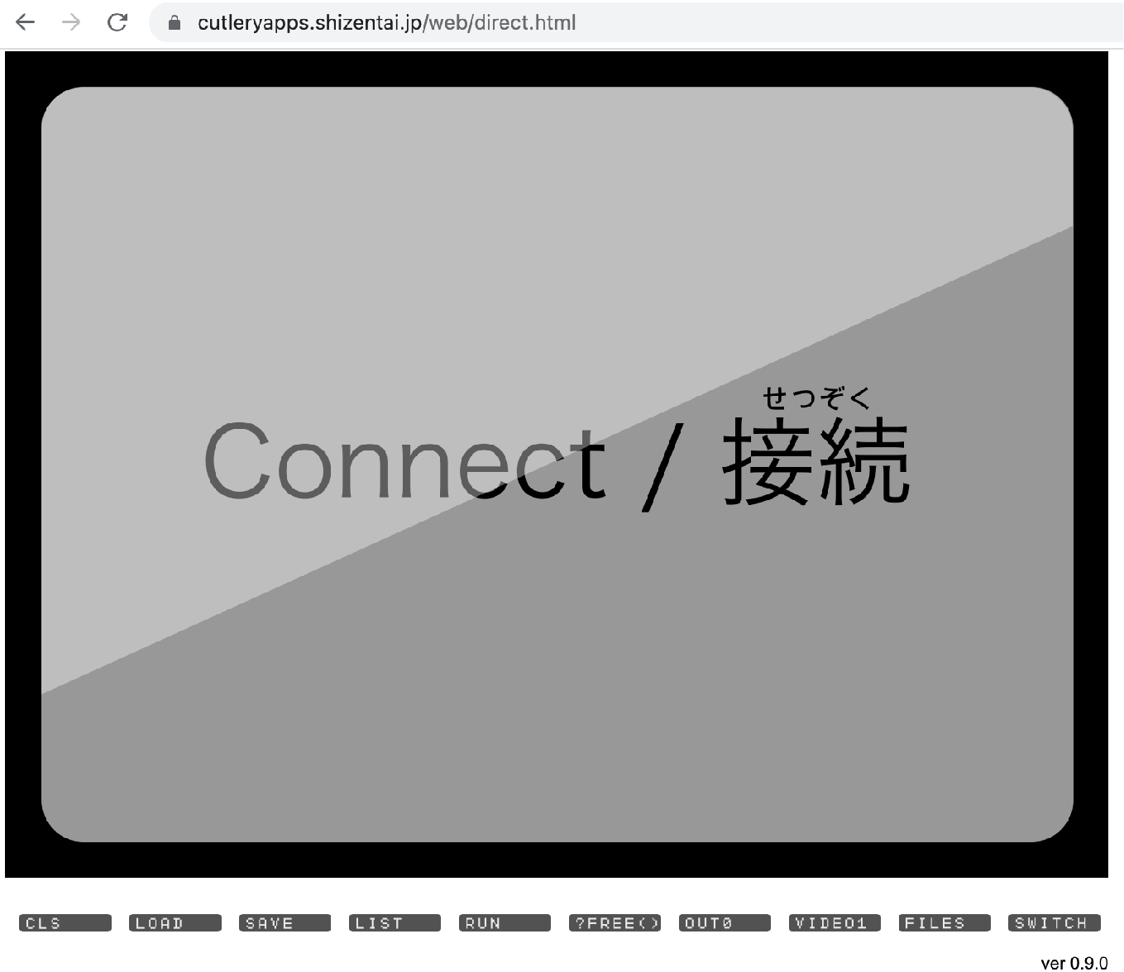
15j.app
ブラウザで開く

Slide 35
「Connect / 接続」を押して、
”USB Serial (ttyUSB0)” を選択して、接続
USB Serial (ttyUSB0)
キャンセル
接続

Slide 36
IchigoJam BASIC
OK
%
キーボードで「A」と、うってみよう

Slide 37
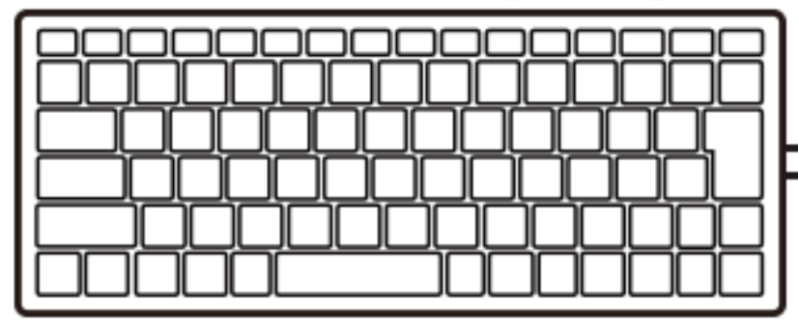
IchigoJam BASIC
OK
A%
A
エンターキー

Slide 38
IchigoJam BASIC
OK
A
Syntax error
%
A
エンターキー

Slide 39
?
シラナイ
コトバダナー
A
Syntax error
（エー、エンター）
（シンタックス エラー）

Slide 40
この LED を
つけてもらおう

Slide 41
LED1%
1
E
D
L
L E D 1 エンター

Slide 42
!
*
シッテル！
OK
LED1
（オーケー）
（エルイーディー、ワン、エンター）

Slide 43
LED0%
0
E
D
L
エンターキー

Slide 44
!
シッテル！
OK
LED0
（エルイーディー、ゼロ、エンター）

Slide 45
LED1%
1
E
D
L
L E D 1 エンター

Slide 46
LED0%
0
E
D
L
エンターキー

Slide 47
LLL%
1
うちすぎてみよう

Slide 48
L%
Back
Space
1
そんなときはバックスペース
（カーソルひだりひとつけす）

Slide 49

ひからせて。けして
LED1:LED0
け
:
コロン
;
セミコロン

Slide 50
LED1:LED0
OK
（さいごに、エンター）
おや？

Slide 51
LED1:LED0
OK
1
カーソル「上」２回

Slide 52
LED1:LED0
OK
1
LEDに注目し、エンター！

Slide 53
ここでもんだい！

Slide 54
CPU
300円のコンピューター
1秒間に何回計算できる？

Slide 55
CPU
１秒に1億回！

Slide 56
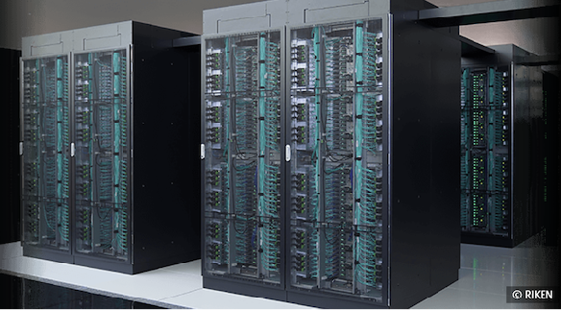
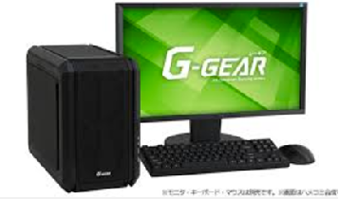
(C)TSUKUMO
(C)RIKEN
GIGA IchigoDake
(C)Apple
IchigoJam | iPhone 13 Pro | パソコン | スパコン富岳
1億回 | 15兆回 | 100兆回 | 100京回
IchigoJam 何台分？→ | 15万台分 | 100万台分 | 100億台分
2000円 | 10万円 | 20万円 | 1100億円

Slide 57
まって = WAIT

Slide 58
まって
WAIT180
エンター、おしてから
OKとかえるまでなんびょう？

Slide 59
ひかって。３びょうまって。けして
LED1:WAIT180:LED0
け
け
:
コロン
;
セミコロン

Slide 60
うしろにつづけてかいて、エンター
2かいてんめつ！
LED1:WAIT180:LED0:WAIT60:LED1:WAIT60:LED0
2かい、ひかる
*じかんがあればためしてみよう

Slide 61
10かいひからせるには？

Slide 62
LED1:WAIT10:LED0:WAIT10:LED1:WAIT10:LED0:WAIT10:LED1:WAIT10:LED0:WAIT10:LED1:WAIT10:LED0:WAIT10:LED1:WAIT10:LED0:WAIT10:LED1:WAIT10:LED0:WAIT10:LED1:WAIT10:LED0:WAIT10:LED1:WAIT10:LED0:WAIT10:LED1:WAIT10:LED0:WAIT10:LED1:WAIT10:LED0
10回ひかる！
*うたなくていいよ

Slide 63
プログラム

Slide 64
エンター
1 LED1:WAIT10
2 LED0:WAIT10
スペース
け
:
コロン
;
セミコロン

Slide 65
リスト（プログラムみせて）
おぼえてるよ
LIST

Slide 66
ラン（はしれ！／うごかす）
いわれたら
なんどもはしるよ
RUN

Slide 67
1000回やって？

Slide 68
くりかえし
3 GOTO1
RUN
いつまで？

Slide 69
エルチカゲーム
とめてひかってたら、かち！

Slide 70
とまって！エスケープキー
[ESC]キー

Slide 71
リスト（プログラムみせて）
おぼえてるよ
LIST

Slide 72
カーソルキーとバックスペースでかいぞう
かえたぎょうで「エンター」をおして「F5」
1 LED1:WAIT10
2 LED0:WAIT30
3 GOTO1
F5
カーソルキー
かんたんに？

Slide 73
とまって！エスケープキー
[ESC]キー

Slide 74
ほぞん（プログラムかきこみ）
セーブ、0
エンター
SAVE0

Slide 75
かくにん
FILES
ファイルズ
エンター
0 LED1:WAIT10
と、でてくるかチェック！

Slide 76
ONのままでOK
ぬく

Slide 77
ボタン

Slide 78
DakeCap
（でんげんだけきばん）
GIGA IchigoDake
（コンピューター）
ボタンを
おしながら
さす
でんげんだけで、うごく！

Slide 79
エルチカロボット
できた！
*

Slide 80
みのまわりのロボット
パナソニック洗濯機

Slide 81
CPU
ぜんぶ、だれかが
プログラミングしたもの

Slide 82
コンピューターは
どこにいる？

Slide 83
お家のコンピューター
さがしてみよう！

Slide 84
ぬく

Slide 85
ボタンをおさずに
さす

Slide 86
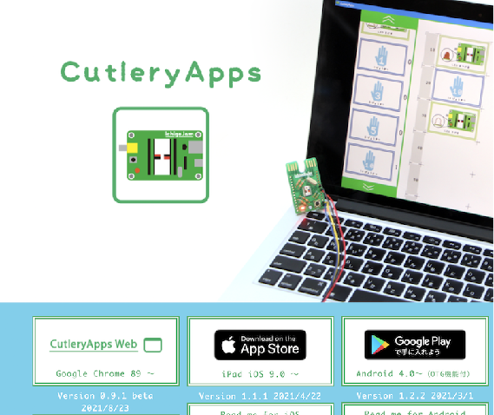
「Connect / 接続」を押して、
”USB Serial (ttyUSB0)” を選択して、接続
USB Serial (ttyUSB0)
“CutleryApps” で検索
→ CutleryApps Web
→ 01
キャンセル
接続

Slide 87
プログラムよみこみ
ロード、0
エンター
LOAD0

Slide 88
リスト（プログラムみせて）
おもいだしてるよ
LIST

Slide 89
プログラミング
テレビゲームをつくろう
with IchigoJam
このプレゼンテーションはオープンデータです
https://ichigojam.net/

Slide 90
"IchigoJam web" で検索！
https://fukuno.jig.jp/app/IchigoJam/

Slide 91
キーボード
表示

Slide 92
キーボード
表示
F1をおしてみよう

Slide 93
コロン
(Shift)
10 CLS:X=15
イコール
がめんのクリアから
=
;
Shift

Slide 94
ラン（プログラムをやって）
ばんごうじゅんに
じっこうするよ
RUN

Slide 95
(Shift)
ハテナ
?X
きごうたち
Xってなに？

Slide 96

コンピューターのきおく力
ばしょ
かず
0
1
2
3
4
5
6
7
8
9
10
11
12
13
14
4
32
9
4
16
2
0
0
0
0
0
0
0
0
0
0
あるかないかで、きおく
1つを1bitとよぶよ
ボクのきおくは81920コ

Slide 97
リスト（プログラムみせて）
おぼえてるよ
LIST

Slide 98
コンマ
(<)
コロン
(Shift)
ダブルクォート
(Shift)
20 LC X,5:?”c”
RUN
ハテナ
(Shift)
Alt+C
ねこ
きごうたち
じぶんキャラ

Slide 99
かっこ
Shift+9
かっこ
Shift+0
ダブルクォート
(Shift)
30 LC RND(32),23:?”*”
(<)
コンマ
Shift+8
アスタリスク
てきキャラ

Slide 100
c
*
OK
F5を連打してみよう
(F5 = RUNのショートカット）

Slide 101
40 GOTO20
！？

Slide 102
とまって！エスケープキー
[ESC]キー

Slide 103
リスト（プログラムみせて）
はやすぎた？
LIST

Slide 104
35 WAIT3
RUN
スピードちょうせい

Slide 105
かっこ
Shift+9
かっこ
Shift+0
36 X=X-BTN(28)+BTN(29)
(Shift+=)
プラス
とめる
うごかす
カーソルそうさ左：28 右：29
みる

Slide 106
かっこ
Shift+9
かっこ
Shift+0
39 IF SCR(X,5) END
とめる
うごかす
あたりはんてい
みる

Slide 107
ゲームできた！？

Slide 108
じつはバグがあるよ

Slide 109
イコール
Shift+-
37 X=X&31
Shift+7
アンド
とめる
うごかす
バグをつぶそう
みる

Slide 110
ゲームできた！

Slide 111
ゲームたいかい！

Slide 112
プログラムのつくりをかくにん
さいしょだけ（セットアップ）
10 CLS:X=15
20 LC X,5:?”c”
30 LC RND(32),23:?”*”
35 WAIT 3 36 X=X-BTN(28)+BTN(29)
39 IF SCR(X,5) END
40 GOTO 20
ループ
じぶんキャラのいちに、なにかあれば、おわる（END）
アプリのきほん！

Slide 113

つないでつくる、プログラム
タイトル
セットアップ
ループ
ゲームメイン
ゲームオーバー
セットアップ
セットアップ
ループ
ループ
エンディング
こんかいつくったのは
このぶぶん！
セットアップ
ループ

Slide 114
じゆうにかいぞうしよう

Slide 115
F4でひょうじ
かえたら、エンター
F5
10 CLS:X=15
20 LC X,5:?”c”
30 LC RND(32),23:?”eee”
35 WAIT 3
36 X=X-BTN(28)+BTN(29)
37 X=X&31
39 IF SCR(X,5) END
40 GOTO 20
なんいどアップ

Slide 116
F4でひょうじ
かえたら、エンター
F5
10 CLS:X=15
20 LC X,5:?”c”
30 LC RND(32),23:?”eee”
35 WAIT 6
36 X=X-BTN(28)+BTN(29)
37 X=X&31
39 IF SCR(X,5) END
40 GOTO 20
なんいどダウン

Slide 117
かいぞうれい、いろいろ
じかんがあればやってみよう

Slide 118
F4でひょうじ
かえたら、エンター
F5
1 CLS:LC10,5:?”KAWAKUDARI”
2 IF BTN(32)=0 GOTO2
スペースがおされてなければ、おなじ行をくりかえし
＝スペースがおされたら、スタート！
タイトル画面

Slide 119
F4でひょうじ
かえたら、エンター
F5
10 CLT:CLS:X=15
20 LC X,5:?”c”
30 LC RND(32),23:?”eee”
35 WAIT 6
36 X=X-BTN(28)+BTN(29)
37 X=X&31
39 IF SCR(X,5) ?TICK():END
40 GOTO 20
スコアひょうじ

Slide 120
F4でひょうじ
かえたら、エンター
F5
10 CLT:CLS:X=15
20 LC X,5:?”c”
30 LC RND(32),23:?”eee”
35 WAIT 10-TICK()/120
36 X=X-BTN(28)+BTN(29)
37 X=X&31
39 IF SCR(X,5) ?TICK():END
40 GOTO 20
だんだんはやく

Slide 121
F4でひょうじ
かえたら、エンター
F5
10 CLT:CLS:X=15:PLAY”$CDE2"
20 LC X,5:?”c”
30 LC RND(32),23:?”eee”
35 WAIT 10-TICK()/120
36 X=X-BTN(28)+BTN(29)
37 X=X&31
39 IF SCR(X,5) BEEP:?TICK():END
40 GOTO 20
BGM

Slide 122
¥
34 IF TICK()>1000 ?”OME!”:END
ゲームクリア！

Slide 123
¥
31 IF BTN(32) CLS
スペースキーで反撃

Slide 124
¥
15 L=3
39 IF SCR(X,5) L=L-1:BEEP:IF L=0 END
ライフ３つ

Slide 125
¥
15 L=1
25 LC RND(32),23:?”$”;
38 N=SCR(X,5)
39 IF N IF N=36 L=L+1 ELSE L=L-1:IF L=0 BEEP:END
アイテムでライフ↑

Slide 126
ほぞん（0〜3まで4つOK）
F3、1、エンター
SAVE1
F3

Slide 127


NHK
おはよう日本
（東海北陸地区）
2015.12.7
作動をメールで通知！
見回りいらず
イノシシIoT
by IchigoJam

Slide 128
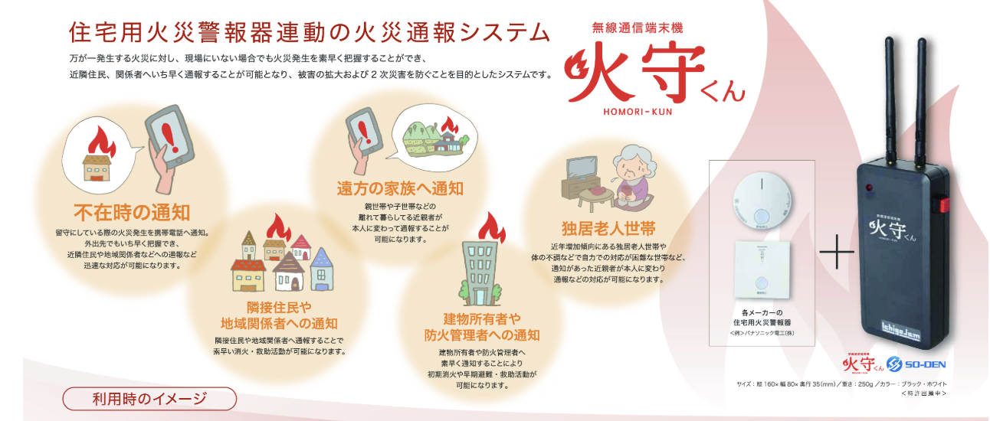
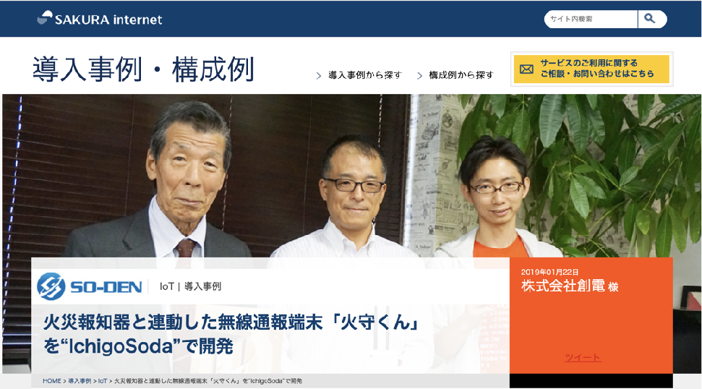
IoT x 火災報知器 by 創電
火災報知器屋さん社長
自分でプログラミング！

Slide 129
エアコンを温度で自動制御
熱中症予防！
https://fukuno.jig.jp/2952

Slide 130
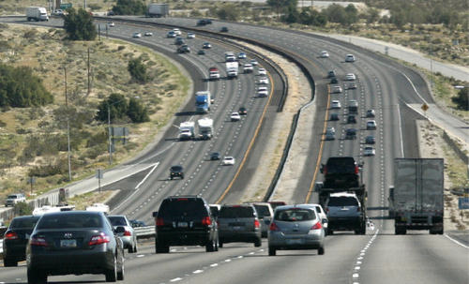
社会が見える、オープンデータ
社会をつくる、シビックテック
Photo credit: kevin dooley / Foter / CC BY

Slide 131
まとめ

Slide 132
ゲームもロボットも
じぶんでつくれる！

Slide 133

https://ichigojam.net/IchigoJam.html
100コマンド！

Slide 134
きょうつかったコマンド
LED : WAIT LIST RUN GOTO SAVE FILES LOAD NEW CLS LC RND BTN IF SCR END = + - & /
CLT TICK BEEP PLAY
26コ / 100コ

Slide 135
IchigoJam はじめのいっぽ
LEDをてんめつさせよう
（くうはく＝スペースキー、まんなかのながいキー）
LEDをひからせよう
エンター
1 LED1:WAIT10
2 LED0:WAIT10
3 GOTO1
RUN
LED1
LED1、と、おして「enter」キー
LEDをけそう
LED0
ぎょうのおわりで、エンターキー
ひだりうえのESC（エスケープ）キーでストップ
RUNのかわりに、F5キーでもOK！
コンピューターに「まて = WAIT（ウェイト）」
WAIT180
プログラムをかいぞうしよう
LIST
リスト、F4キーでもOK！
WAIT180で3びょうまつ。WAIT60だと？
はやくてんめつさせるにはどこをかえるといい？
かえたら、かえたぎょうで、エンターキー
WAIT60
:
LEDを1びょうひからせる（ コロンでつなぐ）
つくったプログラムを、ほぞんしよう（0〜3の4つ）
LED1:WAIT60:LED0
SAVE0
セーブ、F3キー、0でもOK！
カーソルキーのうえキーを２かいおす
みぎキーを10かいおして、0のばしょまでうごかす
BackSpace（バックスペース）キーで6をけす 18とうち、さいごにエンターキー
スイッチをきっても、もとどおり
LOAD0
ロード、F2キー、0でもOK！
つぎのプログラムをはじめるまえに
LED1:WAIT180:LED0
NEW
ニュー
https://ichigojam.net/

Slide 136
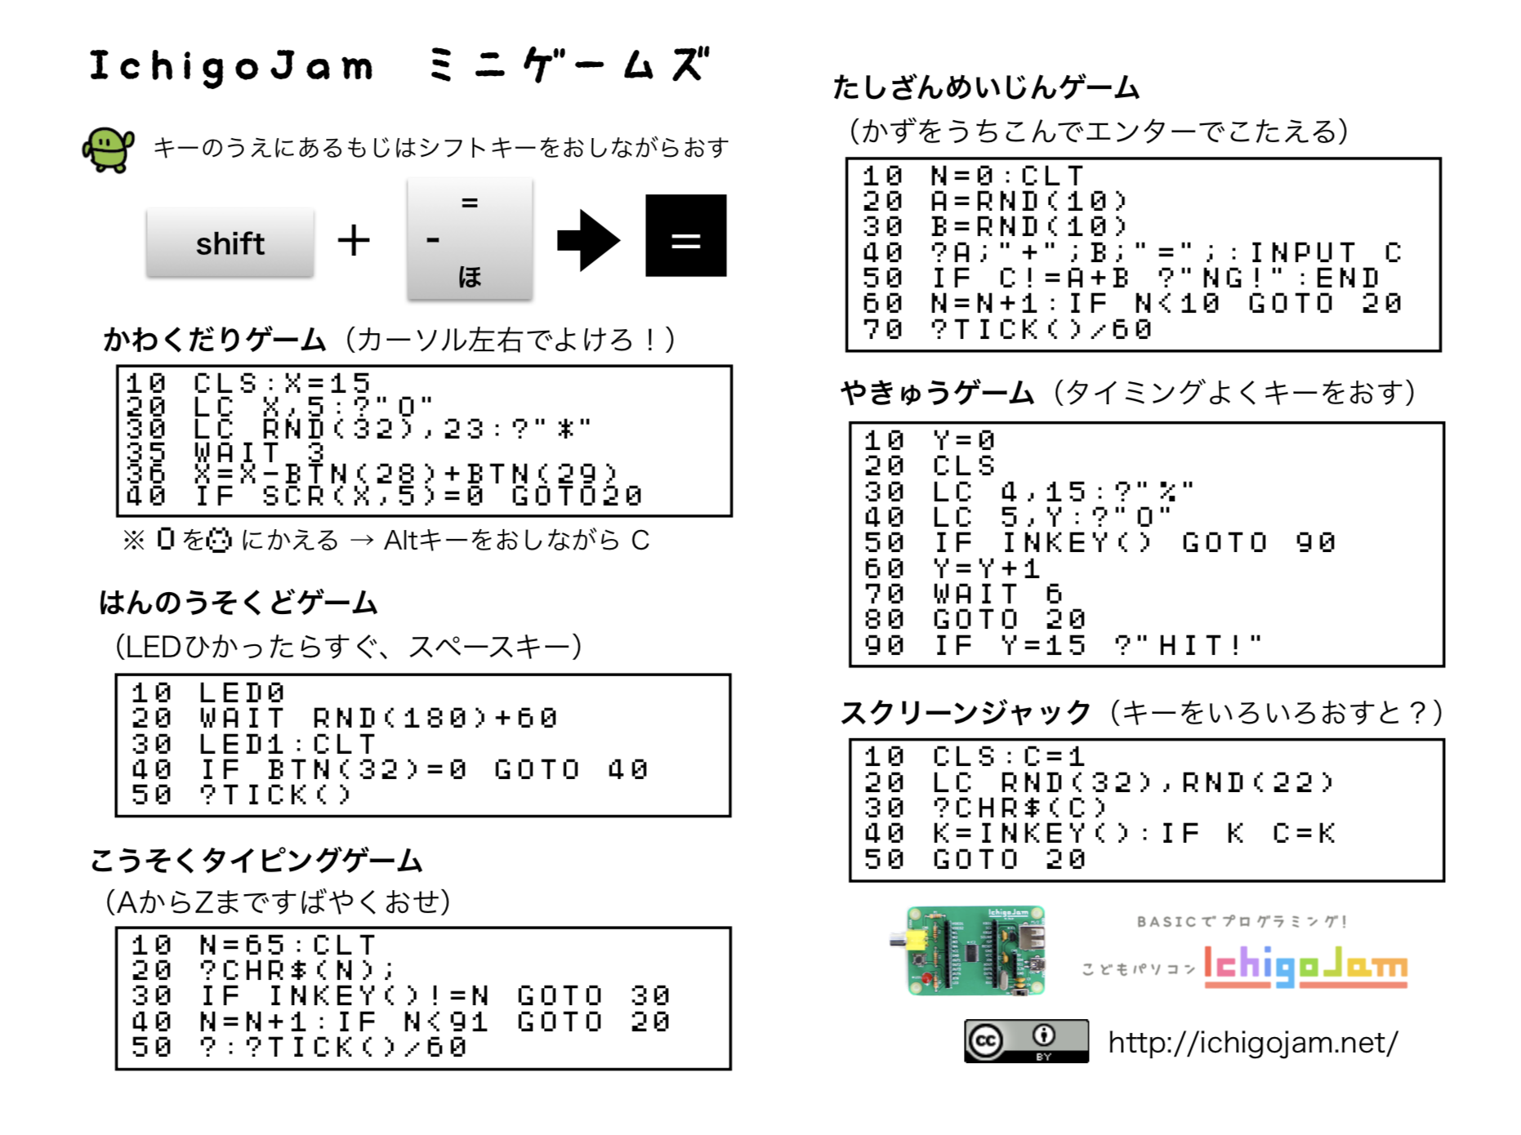

Slide 137
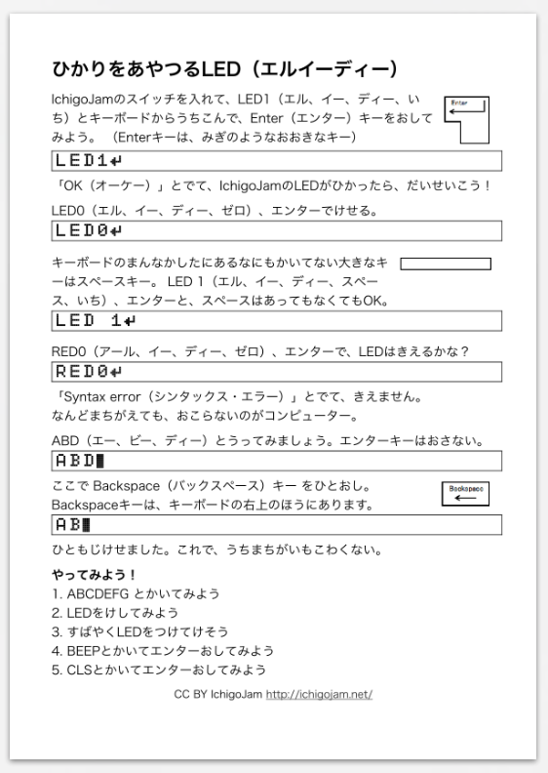
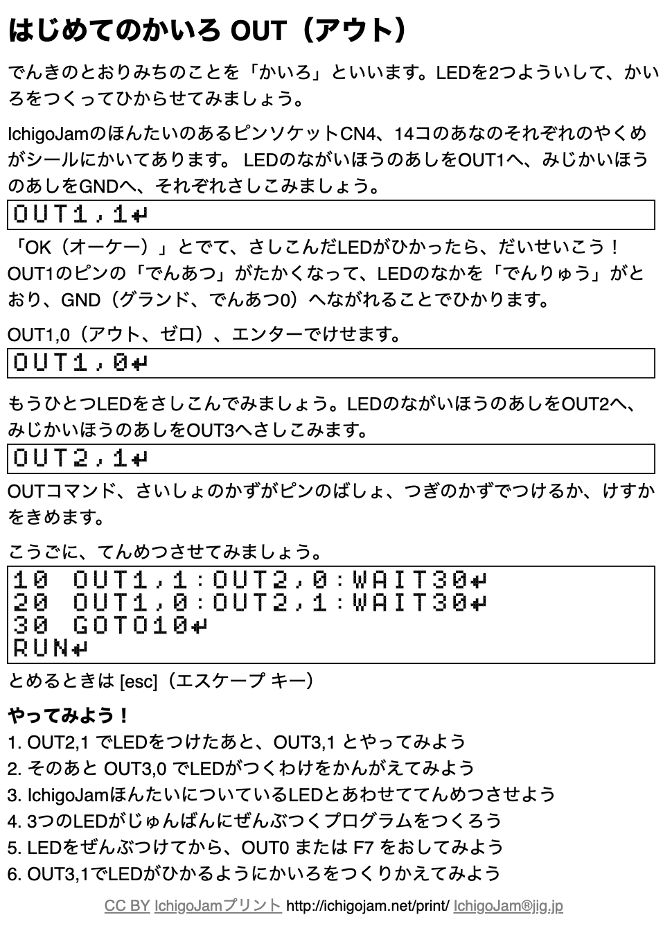
IchigoJamプリント
A5印刷対応ネット教材
https://ichigojam.net/print/
まなびかたを
まなぼう

Slide 138
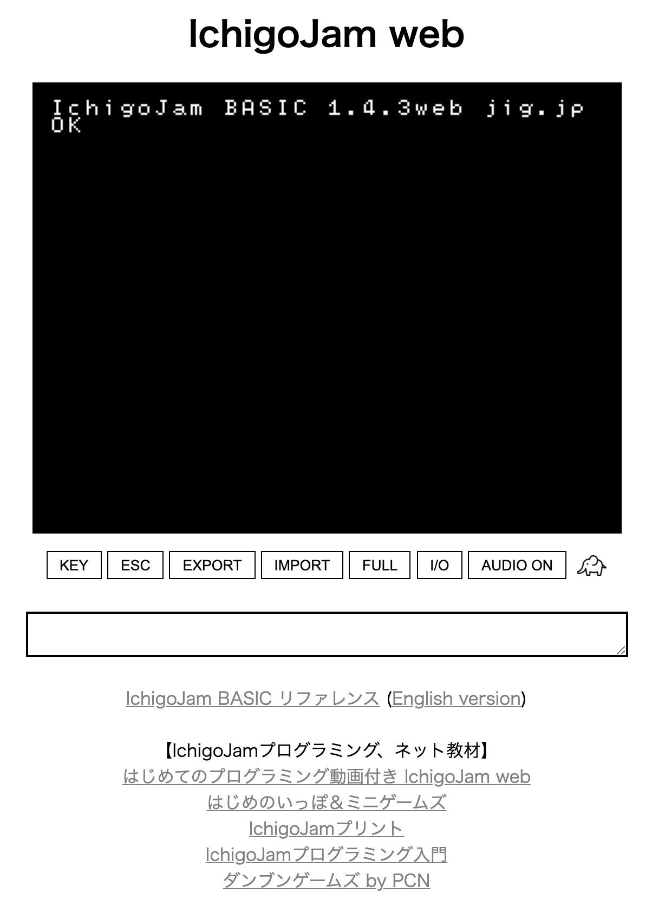
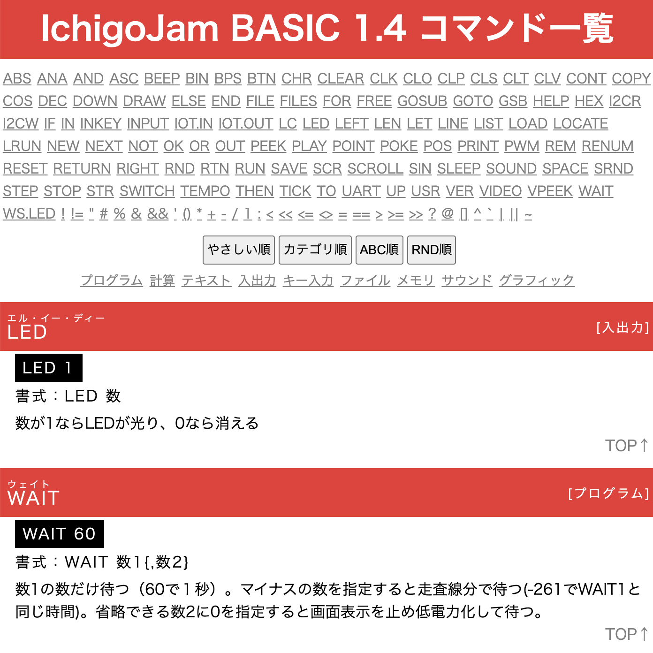
スマホでも見やすい
公式ドキュメントあるよ

Slide 139
まねて、いじる
まねて、いじる

Slide 140
ベーマガ復活！（電子工作マガジン）
by 電波新聞社

Slide 141
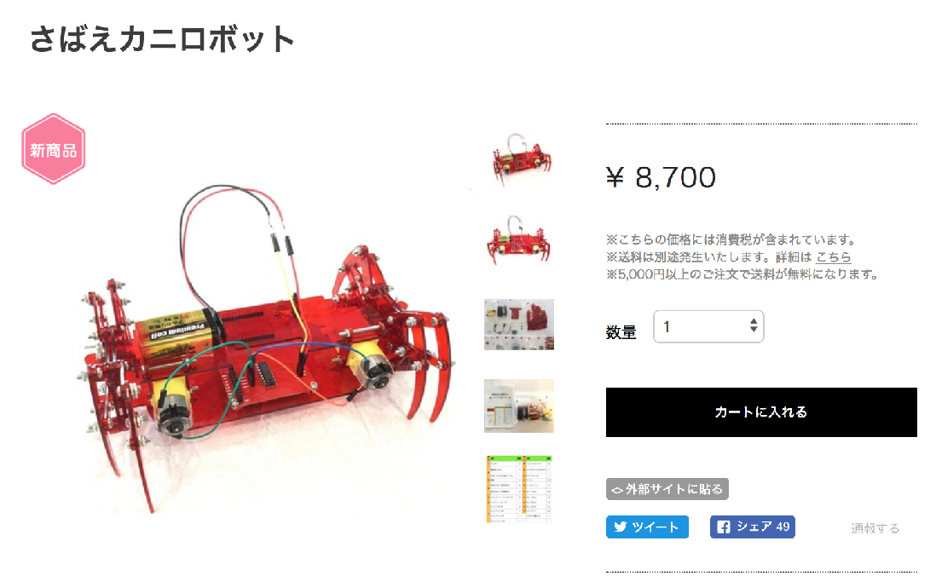

ほしいもの、つくろう！
メカ担当：MASAHARU（中2）
基板担当：MISAKI（高２）
Hana道場で販売、子供開発のロボット！

Slide 142
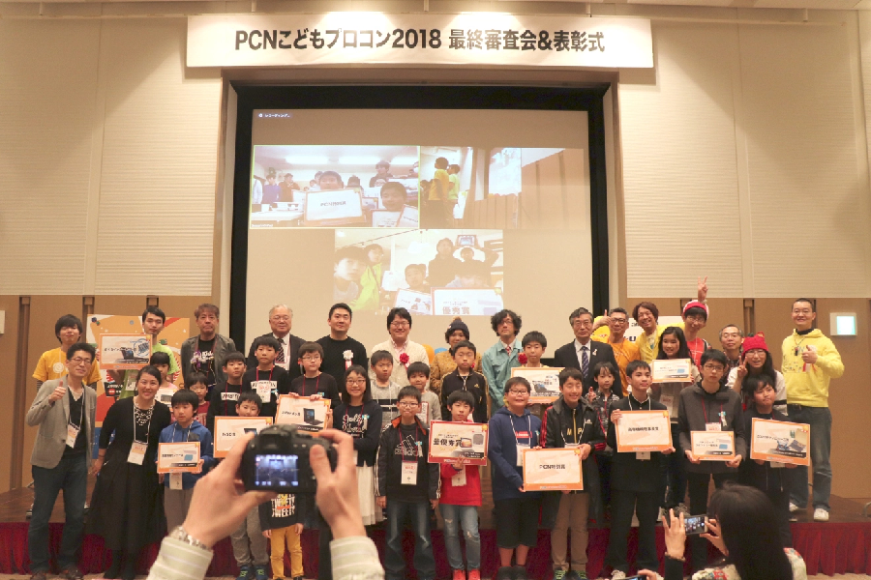

小中学生向け
電子工作＆プログラミング
コンテスト
ノートPCがもらえる!?
後援：総務省、文科省、経産省、IT総合室
高専機構、未来の学びコンソーシアム
https://pcn.club/contest/

Slide 143
お母さんのスマホ使いすぎを防止するマシーン！
PCNこどもプロコン受賞、小学4年生の作品

Slide 144
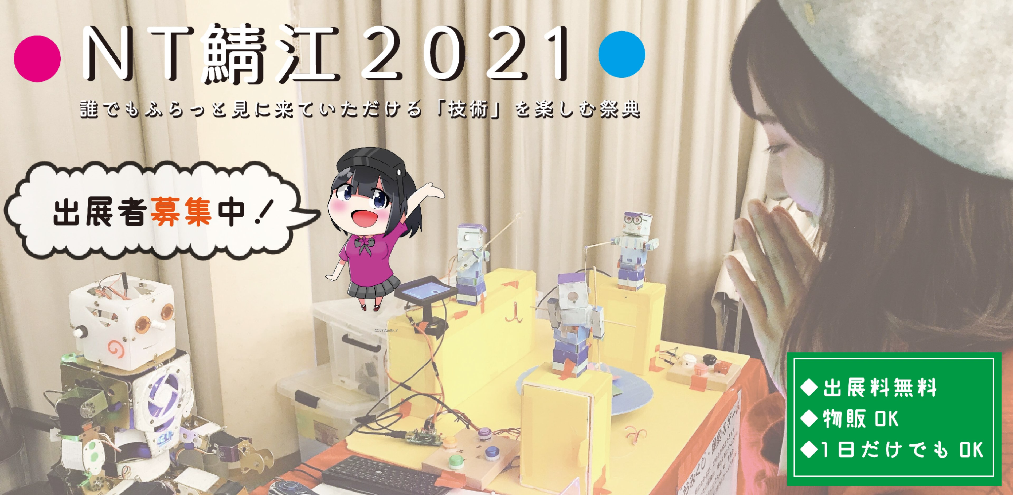
みんなの文化祭、NT鯖江 2022も企画中

Slide 145

毎月最終金曜日、鯖江で開催サイバーフライデー

Slide 146
パソコンも
じぶんでつくれる

Slide 147
じぶんでつくる、じぶんのパソコン！
https://ichigojam.net/

Slide 148
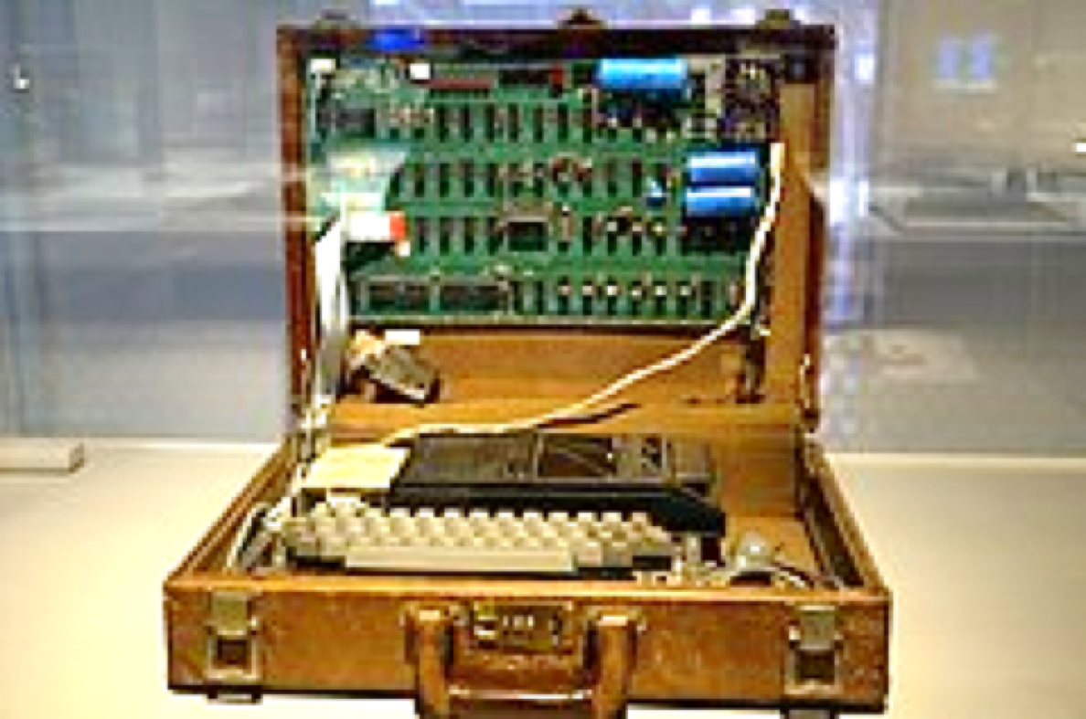
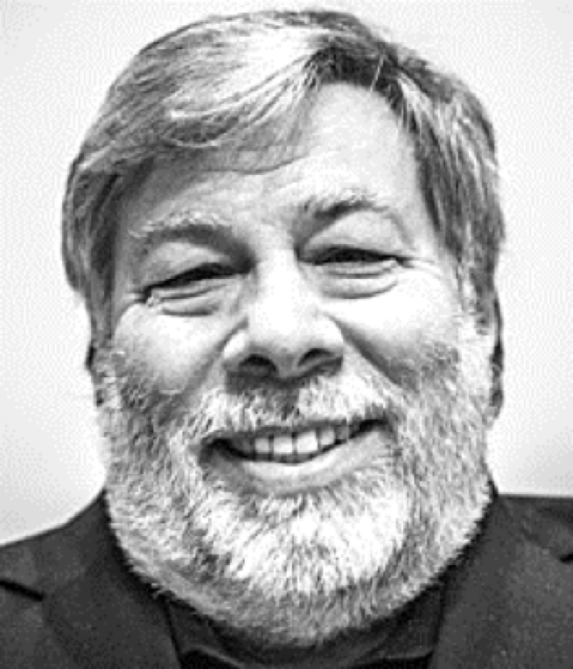
Apple I (1976)
（アップル ワン）
iPhoneの会社
Apple社の初製品
from Wikipedia
IchigoJam は
Apple I とだいたい同じ
（でも、値段は200分の1）
Apple I 開発者 - スティーブ・ウォズニアック氏

Slide 149

IchigoJam購入、はんだづけ、プログラミングできる
鯖江駅から徒歩5分、Hana道場（ハナドウジョウ）

Slide 150
IchigoJam購入、はんだづけ、プログラミングできる
鯖江駅から徒歩5分、Hana道場（ハナドウジョウ）

Slide 151
IchigoJam購入、はんだづけ、プログラミングできる
鯖江駅から徒歩5分、Hana道場（ハナドウジョウ）

Slide 152
IchigoJam購入、はんだづけ、プログラミングできる
鯖江駅から徒歩5分、Hana道場（ハナドウジョウ）

Slide 153
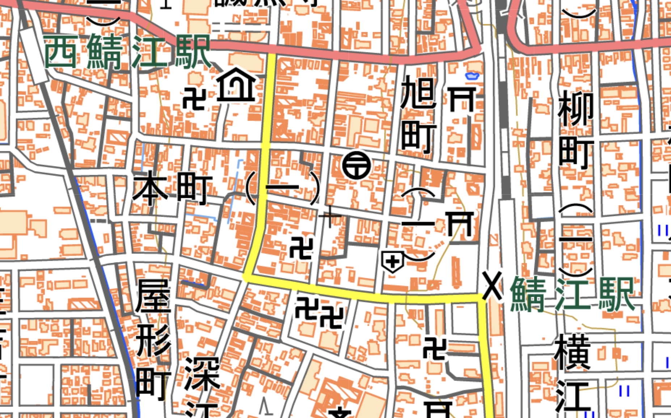
Hana道場 - 西鯖江駅か鯖江駅から徒歩5分

Slide 154
Twitterで解決！
#IchigoJam をつけて質問どうぞ！
垢バレを防ぐプログラミング専用の新規の別アカでOK！
@taisukef

Slide 155
ふりかえり
おもしろかったこと
やってみたくなったこと
書き出してみよう

Slide 156
株式会社 jig.jp 創業者＆取締役会長
IchigoJam 開発者 福野泰介
@taisukef / Facebook / fukuno@jig.jp
https://fukuno.jig.jp/

Slide 157
このプレゼンテーションは CC BY のオープンデータです
出典記載のみで、自由に編集・改変してご活用いただけます
https://ichigojam.net/
使用フォント（表示が崩れる場合、こちらをインストールしてご欄ください）
IchigoJam 1.4 FONT
IchigoJam-GRAPH
https://15jamrecipe.jimdofree.com/ツール/フォント-truetype/
CC BY IchigoJam https://ichigojam.net/ / 🎈 BALLOON | FU-SEN https://15jamrecipe.jimdofree.com/
3. こども丸ゴシック
https://typingart.net/?p=40

